Slide 1
單元六課程資料冊試教分享
以國際氣候峰會為例
李維儉老師
(香港浸會大學附屬學校王錦輝中小學, 15-16年借調教師)

Slide 2
使用前要想想
學生興趣與能力;
所採用的教學法;
所提供閱讀資料深淺度;
如何運用所提供概念知識來備課及教學;
鼓勵利用參考書目來備課
如何達到跨單元教學效果

Slide 3
試教經驗 – 課前考量
有關課題已教授, 但資源冊內有一些可增潤學生思考的例子, 可用作温習議題之用, 以協助中六學生重温;
使用資源冊中數據、圖表及課後習作;
使用所提供的工作紙

Slide 4
試教經驗—操作
課節調整
教節一:甚麼是氣候變化?
教節二: 減低學校碳排放方法
教節三及四: 全球暖化責任與氣候峰會
試教重點

Slide 5
試教流程
教節 | 流程 | 內容
第一節 | 報告哪一班數學學生最大責任 (附件六) | 生活化比喻國際爭論
 | 閱讀國際能源使用情況 (資源冊第二部分乙部相關資料及示例附件五) | 找出矛盾點, 認識峰會爭論的根由
 | 重温歷來峰會及相關協定 (附件八) | 了解全球管治的實現及局限
第二節 | 觀看視頻 (附件九) | 比較2009年及2014年峰會不同情況
 | 分別閱讀各國情況 (附件十) | 代入各國訂減排目標
 | 同學點評 | 活動: 針對性回應
 | 老師小結 | 總結引致峰會爭論的因素 減排會議 成效與局限
 | 老師交待功課 | 以點觀對對碰工作紙來幫助同學找駁論的論點

Slide 6
試教經驗—教學法調節
原本的建議:
減排協議研討會
調節:
針對性回應
考量: 之前已完成類似的研討會, 發現同學回應往往未能聚焦

Slide 7
針對性回應
先每一行分派閱讀一個國家情況; (2分鐘)
代入該國並訂下減排目標及方向; (2分鐘)
教師安排交換已完成的工作紙 (已發展與發展中國家交換), 要求同學在預先派發的Memo 紙上提出質疑(2分鐘)
要求每國代表就針對性質疑作出回應(3分鐘)
自由發言 (2分鐘)

Slide 8
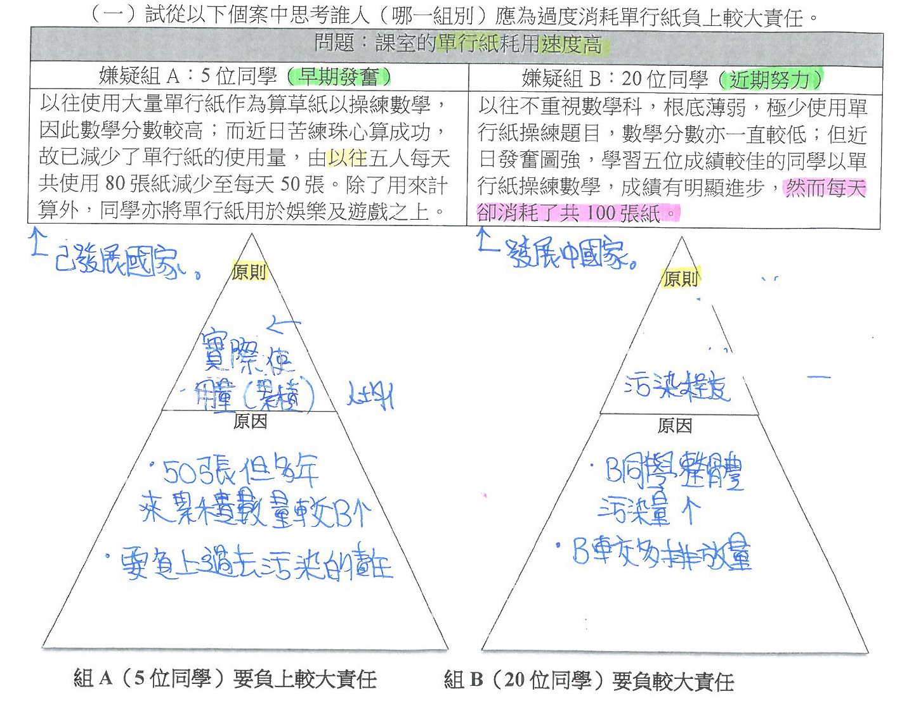
學生習作
較難

Slide 9
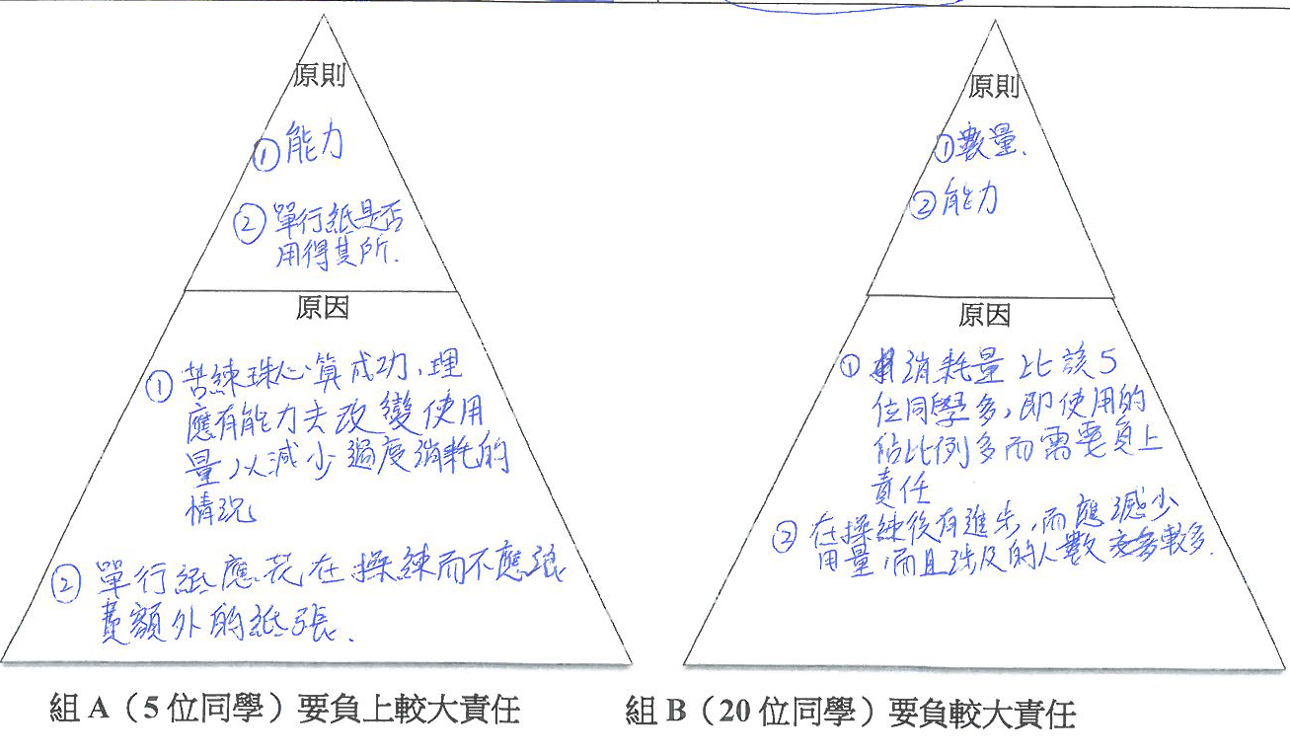
學生習作
描述不清

Slide 10
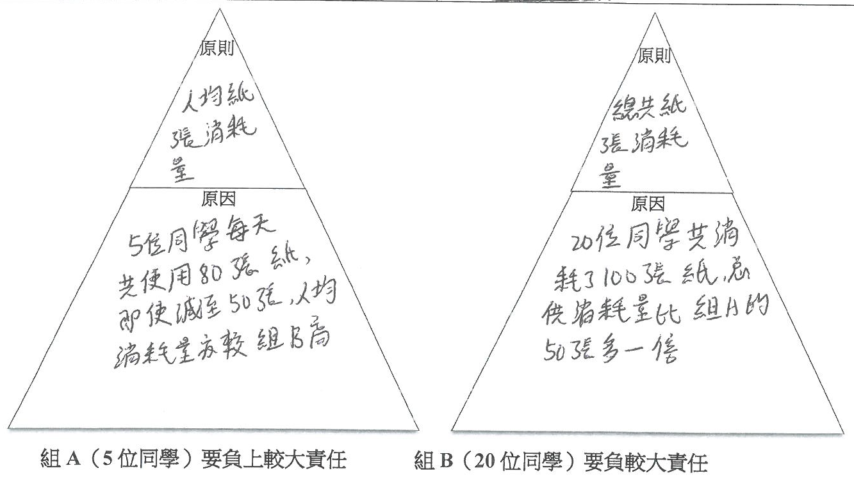
學生習作
較佳

Slide 11
觀點對碰—整理觀點
總結峰會成效及局限後要求學生整理觀點
共同協定
減排方案
2014峰會比2009年哥本哈根會議分歧已減少, 共識漸一致
由美國中國不積極參與 (京都議定書) 到中國美國都表態參與 (2014峰會)
沒有約束性
已發展國家與發展中國家分歧仍大/ 利益各有不同。就著共同但有區別的原則各有不同看法。
減排方案太保守/ 太慢

Slide 12

觀點對碰—整理觀點
利用圖像把爭論具體化—把正反觀點填在圖型裏

Slide 13
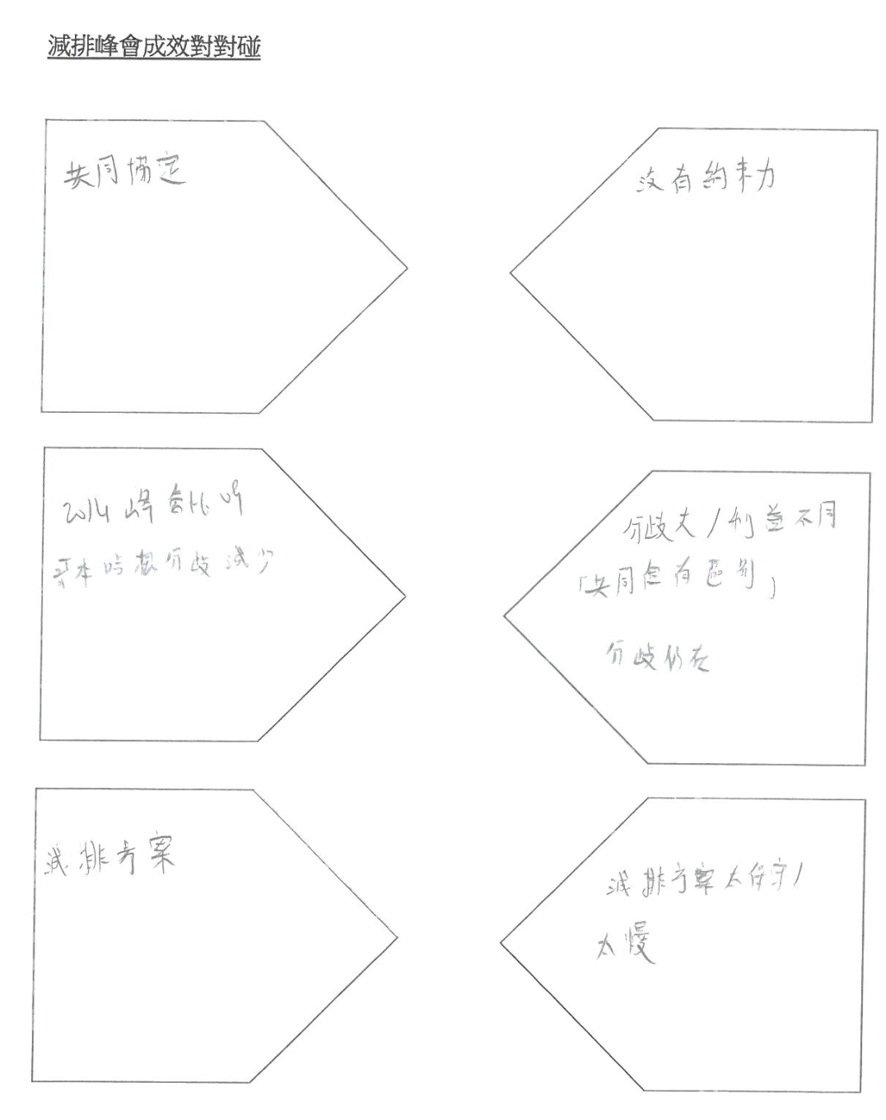
學生習作-觀點對碰

Slide 14
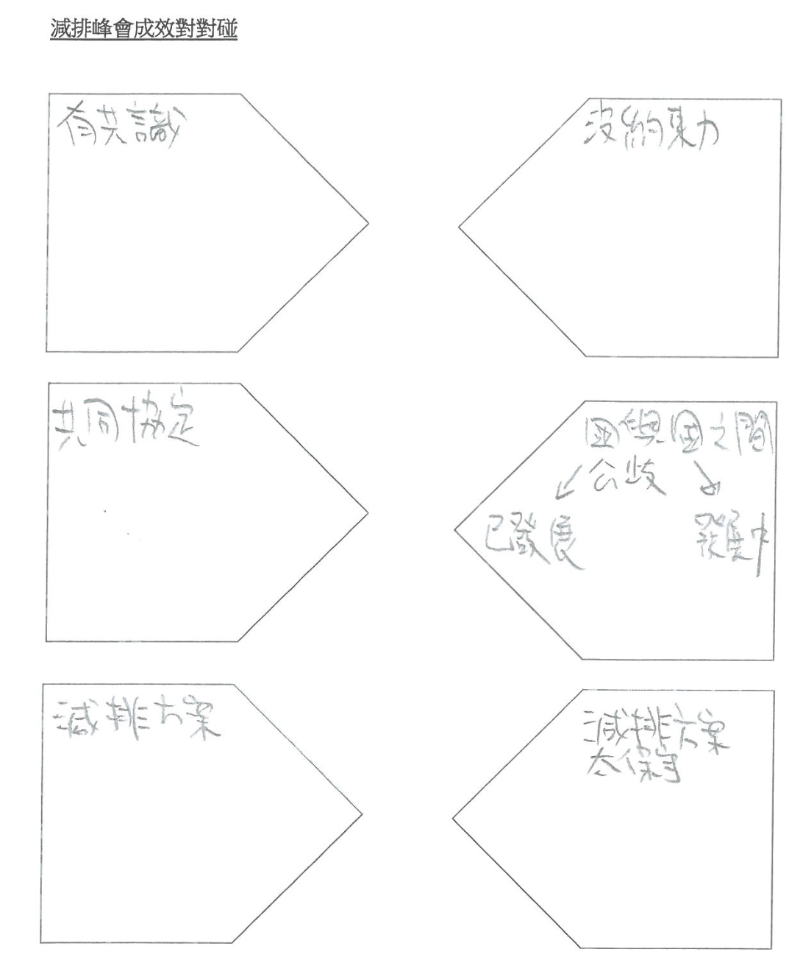
學生習作-觀點對碰

Slide 15
總結
生活化例子
圖像具體化
針對性回應
回應學生需要

